Slide 1
SCC Tarjan算法
东莞中学 方东跃

Slide 2
SCC
在有向图G中，如果两个顶点间至少存在一条路径，称两个顶点强连通(strongly connected)。
如果有向图G的每两个顶点都强连通，称G是一个强连通图。
非强连通图有向图的极大强连通子图，称为强连通分量(strongly connected components, SCC)。
Q：“极大”？“最大”？
Q：右图的强连通分量？
1
3
5
2
4
6

Slide 3
SCC
“极大”VS“最大”
强连通分量是“极大强连通子图”，而不是“最大强连通子图”。所谓“极大”，指这个集合再加入任意一个点，就不满足强连通；所谓“最大”，指点数最多。
右图中的强连通分量有：
1
3
5
{1, 2, 3, 4} {5} {6}
2
4
6

Slide 4
SCC
由于强连通分量内部的节点性质相同，可以将一个强连通分量内的节点缩成一个点，即消除了环，这样，原图就变成了一个有向无环图(directed acyclic graph, DAG)。
1
3
5
5
1
2
4
6
6

Slide 5
SCC
求解SCC问题有三个经典算法：
Kosaraju算法
Tarjan算法
Gabow算法
三个算法的复杂度都是：O(V+E)。

Slide 6
SCC Tarjan
求有向图的强连通分量的Tarjan算法是以其发明者Robert Tarjan命名的。Robert Tarjan还发明了求双连通分量的Tarjan算法，以及求最近公共祖先的离线Tarjan算法，在此对Tarjan表示崇高的敬意。
由于Tarjan算法如此之多，为避免歧义，求有向图强连通分量的Tarjan算法可以称为“SCC Tarjan”。

Slide 7
SCC Tarjan
定义dfn(u)为节点u搜索的次序编号(时间戳)。
搜索时，把当前搜索树中未访问完毕的节点加入一个堆栈。
1
1
1
3
5
2
2
3
5
2
4
6
3
4
5
6
4
6

Slide 8
SCC Tarjan
low(u)为从u出发的搜索树中能够追溯到的最早的栈中节点的次序号。
low(u)=min
{
dfn(u),
low(v), (u, v)为树枝边，u为v的父节点
dfn(v), (u, v)为指向栈中节点的后向边(非横叉边)
}
当dfn(u)=low(u)时，以u为根的搜索子树上所有节点是一个强连通分量。
1
1
2
2
3
5
3
4
5
6
4
6
蓝色实箭头：树边
蓝色虚箭头：后向边
绿色虚箭头：横叉边

Slide 9
SCC Tarjan
low(u)=min
{
dfn(u),
low(v), (u, v)为树枝边，u为v的父节点
dfn(v), (u, v)为指向栈中节点的后向边
}
(1, 1)
(1, 1)
1
3
5
6
4
2
1
1
3
5
6
4
2
1
2
4
6
2
4
6
(2, 2)
(3, 3)
(4, 4)
(2, 2)
(3, 3)
(4, 4)
(dfn, low)
dfn(6) = low(6)
不断弹出栈中结点，直到6出栈为止。
所有弹出结点构成强连通分量：{6}。

Slide 10
SCC Tarjan
low(u)=min
{
dfn(u),
low(v), (u, v)为树枝边，u为v的父节点
dfn(v), (u, v)为指向栈中节点的后向边
}
(1, 1)
(1, 1)
(5, 3)
1
3
5
4
2
1
1
3
5
3
4
2
1
2
4
6
2
4
6
(2, 1)
(3, 1)
(4, 4)
(2, 1)
(3, 1)
(4, 4)
点1已经访问过，并且未曾出栈，
所以4→1是后向边。
low(4)更新为更小值：dfn(1)。
2→4是树边，low(2)更新为low(4)。
点4已经访问过，并且未曾出栈，
所以3→4是后向边。
low(3) 初值为dfn(3)，现更新为dfn(4)。

Slide 11
SCC Tarjan
low(u)=min
{
dfn(u),
low(v), (u, v)为树枝边，u为v的父节点
dfn(v), (u, v)为指向栈中节点的后向边
}
(1, 1)
(5, 3)
(6, 6)
5
3
4
2
1
(1, 1)
(5, 3)
(6, 6)
5
3
4
2
1
1
3
5
1
3
5
2
4
6
2
4
6
(2, 1)
(3, 1)
(4, 4)
(2, 1)
(3, 1)
(4, 4)
点6已经访问过，并且已出栈，
所以5→6是横叉边，直接无视。
low(5) = dnf(5)
不断弹出栈中结点，直到5出栈为止。
所有弹出结点构成强连通分量：{5}。

Slide 12
SCC Tarjan
low(u)=min
{
dfn(u),
low(v), (u, v)为树枝边，u为v的父节点
dfn(v), (u, v)为指向栈中节点的后向边
}
(1, 1)
(5, 3)
(6, 6)
5
3
4
2
1
(1, 1)
(5, 3)
(6, 6)
3
4
2
1
1
3
5
1
3
5
2
4
6
2
4
6
(2, 1)
(3, 1)
(4, 4)
(2, 1)
(3, 1)
(4, 4)
low(5) = dnf(5)
不断弹出栈中结点，直到5出栈为止。
所有弹出结点构成强连通分量：{5}。
low(3) != dnf(3)，退回点1。
low(1) = dfn(1)，不断弹出栈中结点，
直到1出栈为止。所有弹出结点构成
强连通分量：{1, 2, 3, 4}。

Slide 13
SCC Tarjan
练习：写出下图各点的dfn值和low值和所有强连通分量。
(1, 1)
(2, 2)
(3, 2)
(4, 3)
(5, 3)
(6, 6)
(7, 6)
(8, 8)
1
2
3
4
5
6
7
8

Slide 14
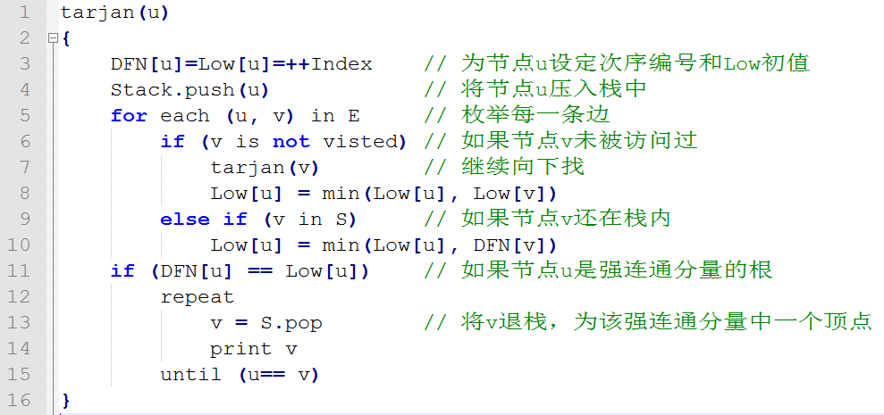
SCC Tarjan

Slide 15
SCC Tarjan
可以发现，运行Tarjan算法的过程中，每个顶点都被访问了一次，且只进出了一次堆栈，每条边也只被访问了一次，所以该算法的时间复杂度为O(V+E)。

Slide 16
SCC Tarjan
SCC Tarjan算法证明思路：
设某次求得low(v)=dfn(v)，把栈中v和v上面的点组成集合X。
我们要证明：
① v 能到达 X中的任意点；
② X 中的任意点能到达 v；（由①②可推出X中任意两点相互可达）
③ X 是极大的。

Slide 17
Practice
POJ 2186 Popular Cows
POJ 1236 Network of Schools

Slide 18
Thanks to…
制作课件时参考过下列博主的文章，特别鸣谢！
Beyond the Void的博文：有向图强连通分量的Tarjan算法
Comzyh的博文：处理SCC(强连通分量问题)的Tarjan算法
cccc的博文：tarjan算法详解
小優YoU的博文：POJ2186-Popular Cows

